Slide 1
CONVEGNO INTERREGIONALE PIEMONTE-LIGURIA LOMBARDIA San Damiano, 8 ottobre 2023
LA SCUOLA ALL’EPOCA DEL PNRR:
Risorse, strumenti e opportunità

Slide 2
Il Piano Nazionale di Ripresa e Resilienza
PNRR è un’opportunità per le Scuole; servirà all’Italia per accedere alle risorse economiche del Next Generation EU, con l’obiettivo di superare i danni economici e sociali causati dall’emergenza da COVID-19

Slide 3
PNRR e SCUOLA
Il programma alimenta Futura – La scuola per l’Italia di domani, cornice che collega le diverse azioni attivate grazie a risorse nazionali ed europee per una scuola innovativa, sostenibile, sicura e inclusiva. L’obiettivo è realizzare un nuovo sistema educativo, per garantire il diritto allo studio, le competenze digitali e le capacità necessarie a cogliere le sfide del futuro, superando ogni tipo di disparità e contrastando dispersione scolastica, povertà educativa e divari territoriali

Slide 4
FUTURA, LA SCUOLA PER L’ITALIA DI DOMANI
Italia Domani è il Piano Nazionale di Ripresa e Resilienza (PNRR) italiano, un piano di trasformazione del Paese che lascerà una preziosa eredità alle generazioni future, dando vita a una crescita economica più robusta, sostenibile e inclusiva.
Diverse riforme e linee d’investimento: è il programma di interventi previsti dal PNRR Italia Domani per la parte di competenza del Ministero dell’Istruzione.

Slide 5
Azioni e obiettivi
Didattica digitale integrata e formazione sulla transizione digitale del personale scolastico
Obiettivo: Questa linea di investimento mira a promuovere un sistema di sviluppo della didattica digitale e di formazione del personale scolastico sulla transizione digitale
Nuove competenze e nuovi linguaggi
Obiettivo: L’obiettivo è garantire pari opportunità e uguaglianza di genere, in termini didattici e di orientamento, rispetto alle materie STEM (scienza, tecnologia, ingegneria e matematica), alla computer science e alle competenze multilinguistiche

Slide 6
Riduzione dei divari territoriali
Con questa linea di investimento si vuole potenziare le competenze di base di studentesse e studenti di I e II ciclo e a contrastare la dispersione scolastica, grazie a interventi mirati alle realtà territoriali e personalizzati sui bisogni degli studenti.
Estensione del tempo pieno
Grazie a questo investimento si punta a determinare un incremento dell’offerta formativa e a rafforzare il contrasto alla dispersione scolastica, grazie all’attivazione del tempo pieno.

Slide 7
Scuole 4.0: nuove aule didattiche e laboratori
Accompagnare la transizione digitale della scuola italiana, trasformando le aule scolastiche precedentemente dedicate ai processi di didattica frontale in ambienti di apprendimento innovativi, connessi e digitali e potenziando i laboratori per le professioni digitali: questo l’obiettivo di questa linea di investimento per completare la modernizzazione di tutti gli ambienti scolastici italiani dotandoli di tecnologie utili alla didattica digitale.

Slide 8
PIANO SCUOLA 4.0
Il Piano Scuola 4.0 è un programma del Ministero dell'Istruzione che mira a riqualificare le scuole italiane attraverso l'utilizzo di tecnologie innovative,
Ecco alcuni dei benefici che il Piano Scuola 4.0 potrà portare alle scuole italiane:
• Miglioramento della qualità dell'istruzione • Preparazione degli studenti alle sfide del mondo del lavoro 4.0 • Innovazione didattica e sviluppo di competenze trasversali • Miglioramento della motivazione degli studenti e riduzione della dispersione scolastica

Slide 9
Le nuove tecnologie TIC
Le nuove tecnologie che dovranno, pertanto, migliorare la qualità dell’istruzione saranno uno strumento utile e non il fine di tale azione
Quindi rimane fondamentale il valore della formazione come aggregante della comunità scolastica, e non già come mera formazione sulle nuove tecnologie

Slide 10
Nosengo e il PNRR (ovvero il valore della formazione)
L’educatore che non voglia essere un inciampo o uno scandalo per i suoi discepoli, deve perfezionare moralmente la sua vita e cercare di essere vero esempio di bene…
(G.NOSENGO, T. PIACENTINI, La spiritualità professionale dell’insegnante, in C. SANTONOCITO, Il pensiero educativo e pedagogico di Gesualdo Nosengo. Antologia scritti, UCIIM, Roma, 1974)

Slide 11
Maledette occupazioni (ovvero pensieri, preghiere e azioni)
Sono sul punto di cedere e di lasciarmi andare un po’ troppo all’azione, un po’ troppo per l’amore della medesima, per instabilità d’animo, per amore del nuovo, per debolezza di fronte a coloro che insistono per avermi.
(G.NOSENGO, Esercizi, 1945-1947, 8/10/1945)

Slide 12
UCIIM e il PNRR (ovvero la centralità della persona)
• Miglioramento della qualità dell'istruzione • Preparazione degli studenti alle sfide del mondo del lavoro 4.0 • Innovazione didattica e sviluppo di competenze trasversali • Miglioramento della motivazione degli studenti e riduzione della dispersione scolastica
L’Unione si è sempre impegnata e ha contribuito, con un’azione di stimolo e con la presentazione di significative proposte, alla ideazione e realizzazione delle riforme della scuola, sempre nell’ottica dell’innovazione positiva che valorizzi la persona e la società. (dallo Statuto UCIIM)

Slide 13
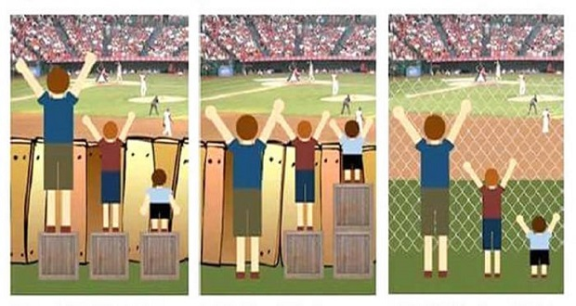
Uguaglianza formale e uguaglianza sostanziale

Slide 14
ARTICOLO 3: Costituzione italiana
Tutti i cittadini hanno pari dignità sociale e sono eguali davanti alla legge, senza distinzione di sesso, di razza, di lingua, di religione, di opinioni politiche, di condizioni personali e sociali.
È compito della Repubblica rimuovere gli ostacoli di ordine economico e sociale, che, limitando di fatto la libertà e l'eguaglianza dei cittadini, impediscono il pieno sviluppo della persona umana e l'effettiva partecipazione di tutti i lavoratori all'organizzazione politica, economica e sociale del Paese

Slide 16
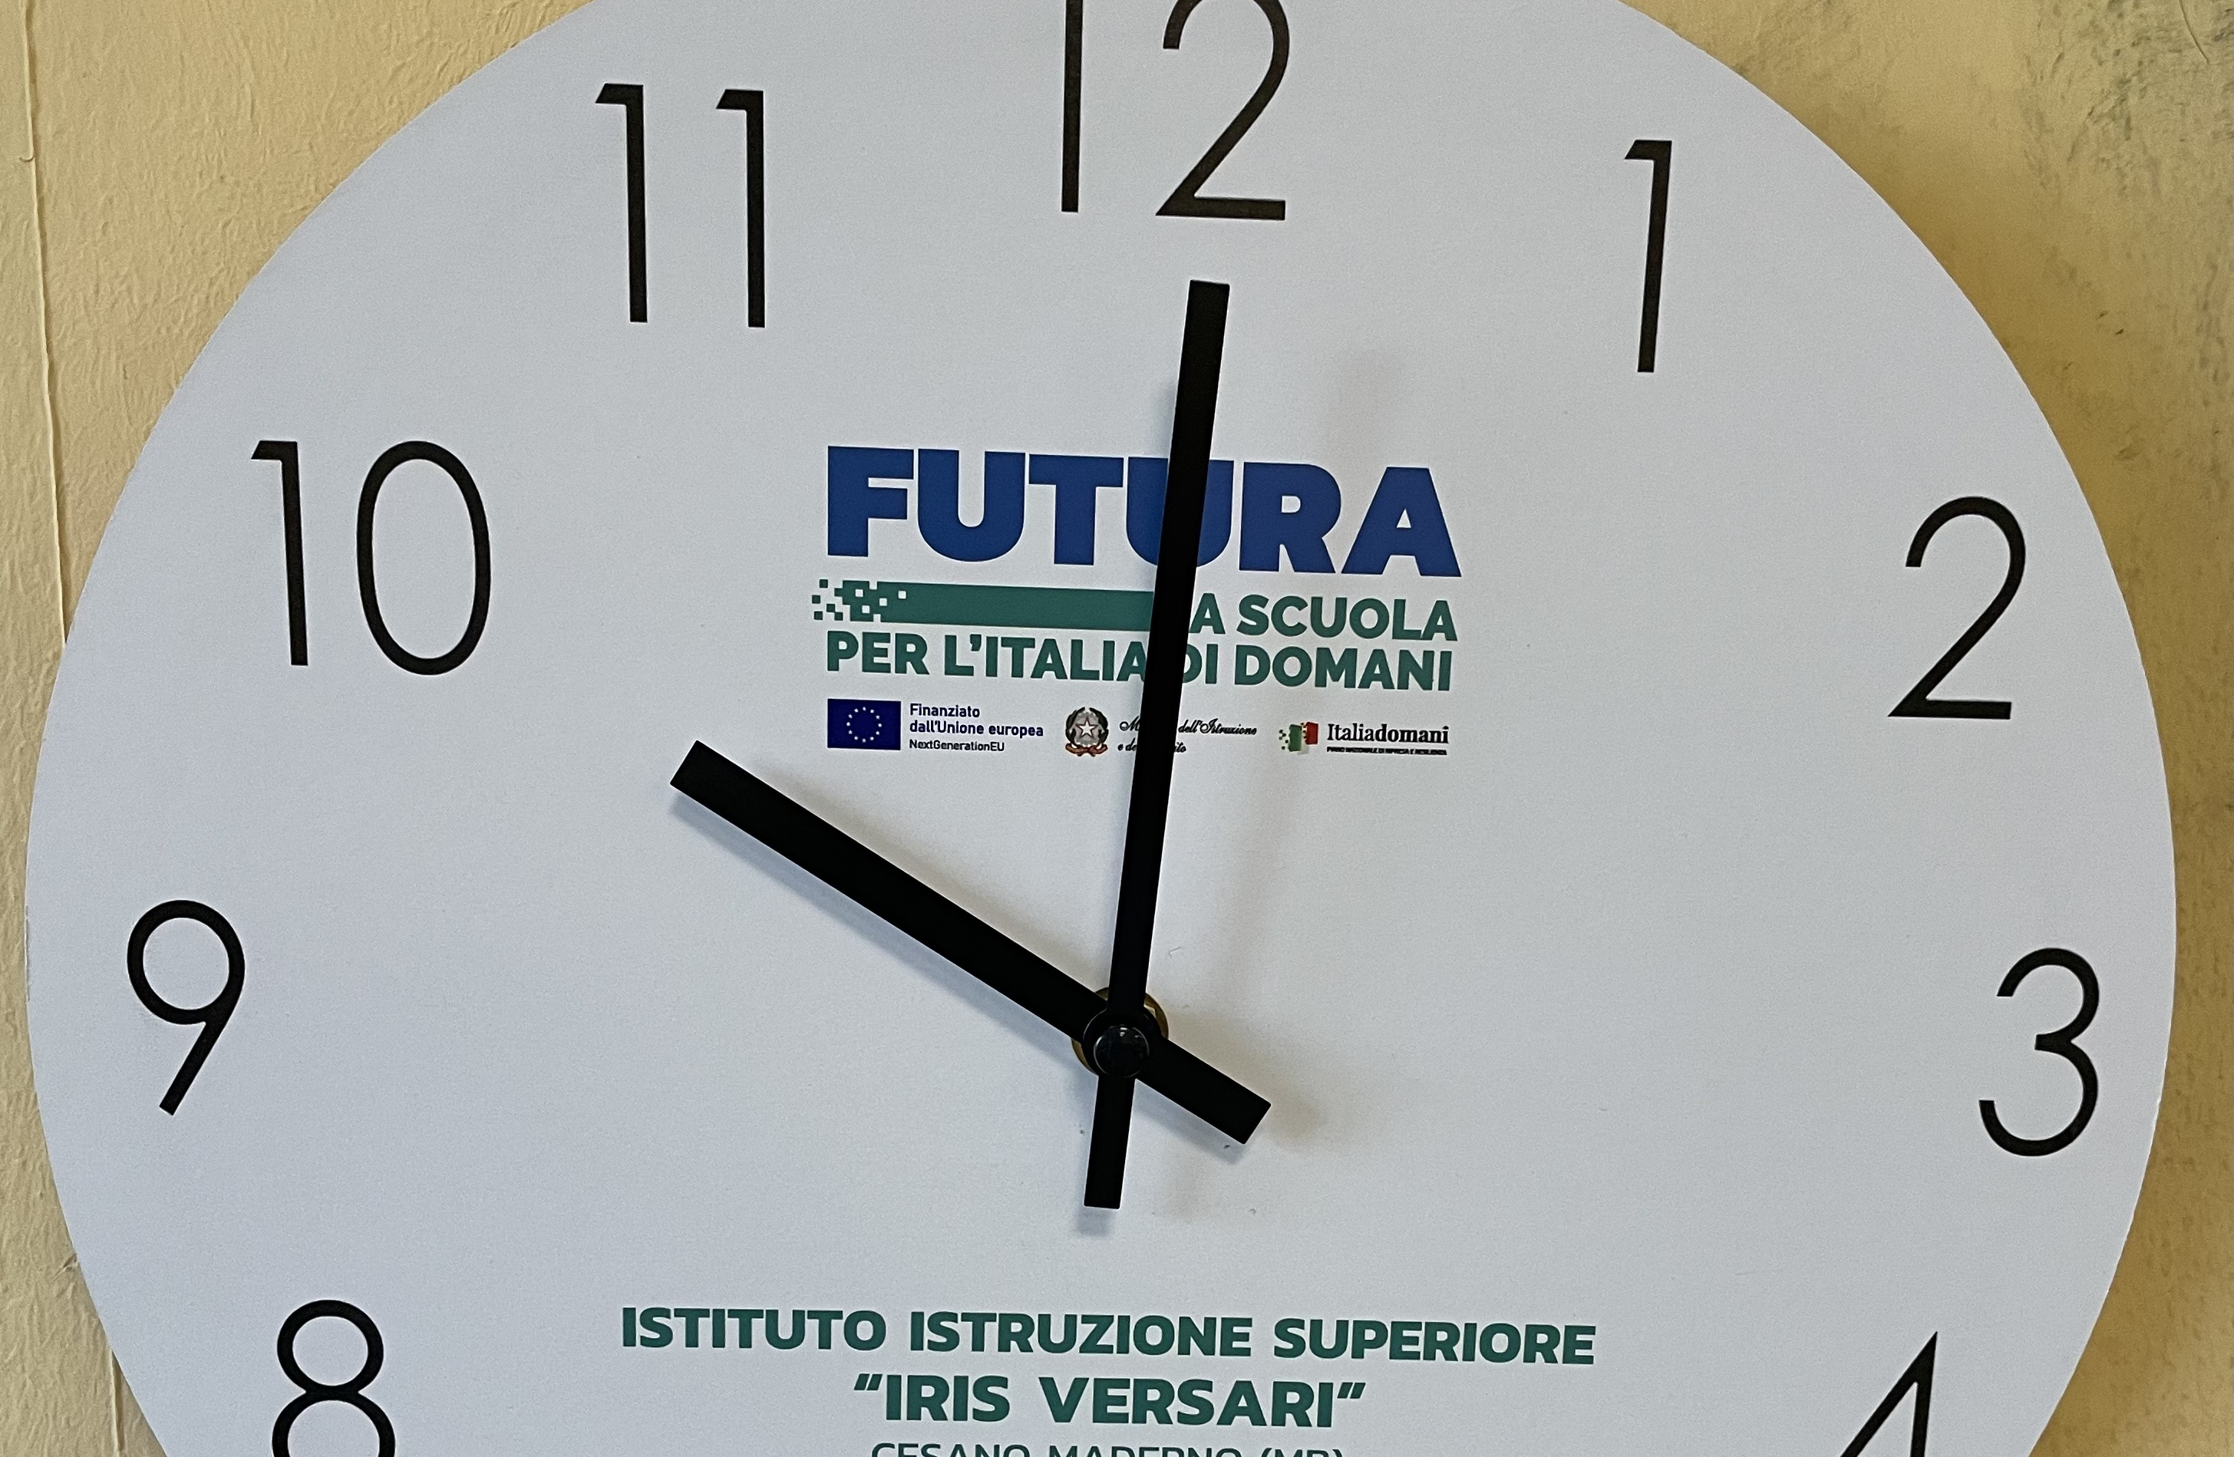
GRAZIE, Amici
Fabrizio Zago

